Slide 1


BEZPEČNOST
NA SÍTÍCH
GUIDE PRO PŘEŽITÍ V DIGITÁLNÍ DŽUNGLI
Ing. Jiří Šilhán

Slide 2

TVOJE DATA = TVOJE PENÍZE
Hackerům nejde o to, že jsi "nikdo". Jde jim o tvůj účet, tvou identitu a tvé kontakty. V roce 2024 čelí české firmy i jednotlivci rekordnímu počtu kyberútoků.

Slide 3


PRAVIDLA SILNÉHO HESLA
DÉLKA JE KLÍČ
UNIKÁTNOST
Zapomeň na 8 znaků. Dnešní standard je minimálně 12 znaků. Každý znak navíc exponenciálně prodlužuje dobu prolomení.
Nikdy nepoužívej stejné heslo dvakrát. Pokud unikne heslo z e-shopu, hacker ho zkusí na tvůj Instagram i e-mail.
FRÁZE MÍSTO SLOV
SPRÁVCE HESEL
Místo "Sparta123" použij větu: "ModryPesBeziDoLesa!". Je to delší a lépe se to pamatuje.
Nesnaž se pamatovat si vše. Používej správce hesel (KeyChain, Bitwarden) a pamatuj si jen jedno hlavní heslo.

Slide 4
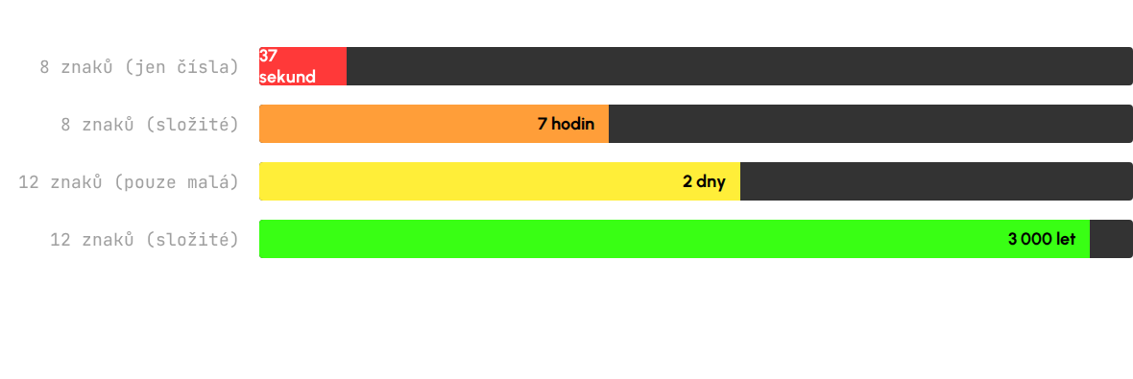
JAK RYCHLE HACKER PROLOMÍ HESLO?
Statistiky Hive Systems 2024 (Brute Force útok moderní grafikou)
Složité heslo = Velká/malá písmena, čísla a znaky.

Slide 5
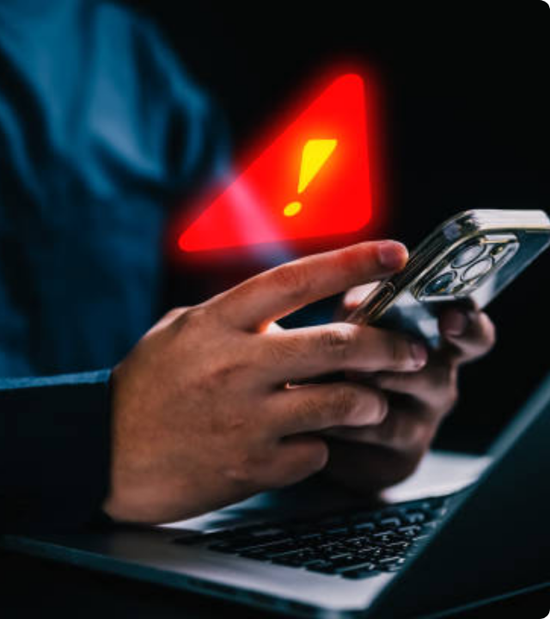
PHISHING:
NENECH SE CHYTIT
KONTROLUJ ODESÍLATELE
Vypadá to jako Netflix, ale e-mail je support@net-flix-login.com? Je to podvod.
POZOR NA NALÉHAVOST
"Váš účet bude smazán za 24 hodin!" Hackeři vytváří stres, abys neudělal/a logické rozhodnutí.
NAJEĎ, NEKLIKEJ
Na počítači najeď myší na odkaz bez kliknutí. Uvidíš skutečnou adresu, kam odkaz vede.

Slide 6






2FA: DVOJITÝ ZÁMEK
Proč heslo samotné už nestačí? Dvoufázové ověření je nutnost.
SMS / APLIKACE
BIOMETRIE
BACKUP KÓDY
I když hacker získá tvé heslo, bez tvého mobilu se do účtu nedostane.
FaceID nebo otisk prstu je rychlý a bezpečný způsob ověření.
Vždy si ulož záložní kódy pro případ, že ztratíš telefon.

Slide 7
"
Co jednou dáš na internet,
to tam zůstane navždy.
#DigitalFootprint

Slide 8

KYBERŠIKANA A SEXTING
NIKDY JSI V TOM SÁM/SAMA
Kyberšikana je trestný čin. Pokud ti někdo vyhrožuje nebo tě vydírá:
•
Neodpovídej: Agresor čeká na reakci.
•
Důkazy: Dělej screenshoty všeho.
•
Blokuj: Zablokuj útočníka všude.
•
Svěř se: Řekni to rodičům, učiteli nebo na nntb.cz.

Slide 9




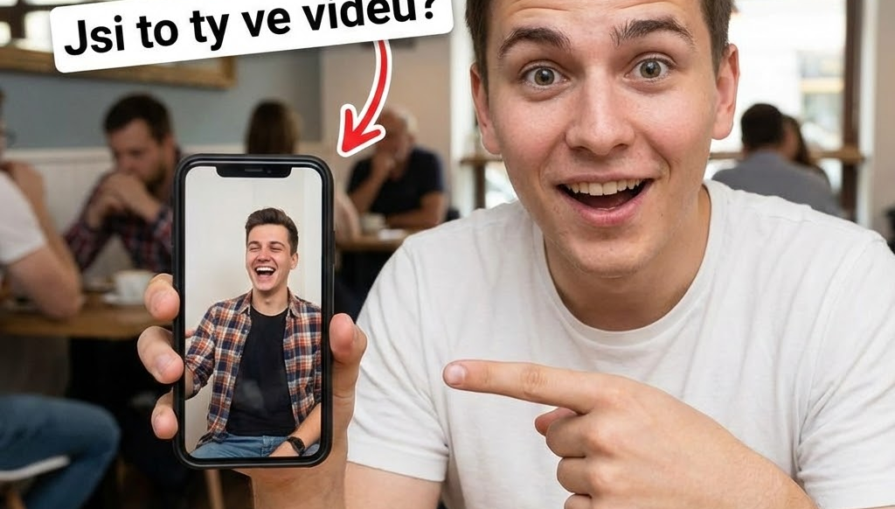

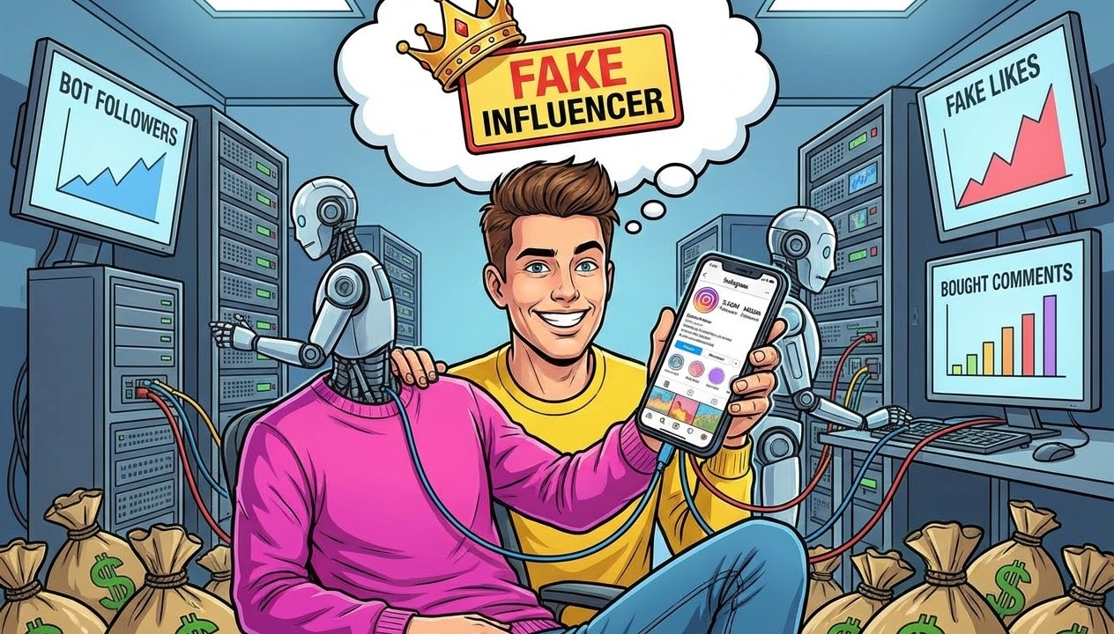
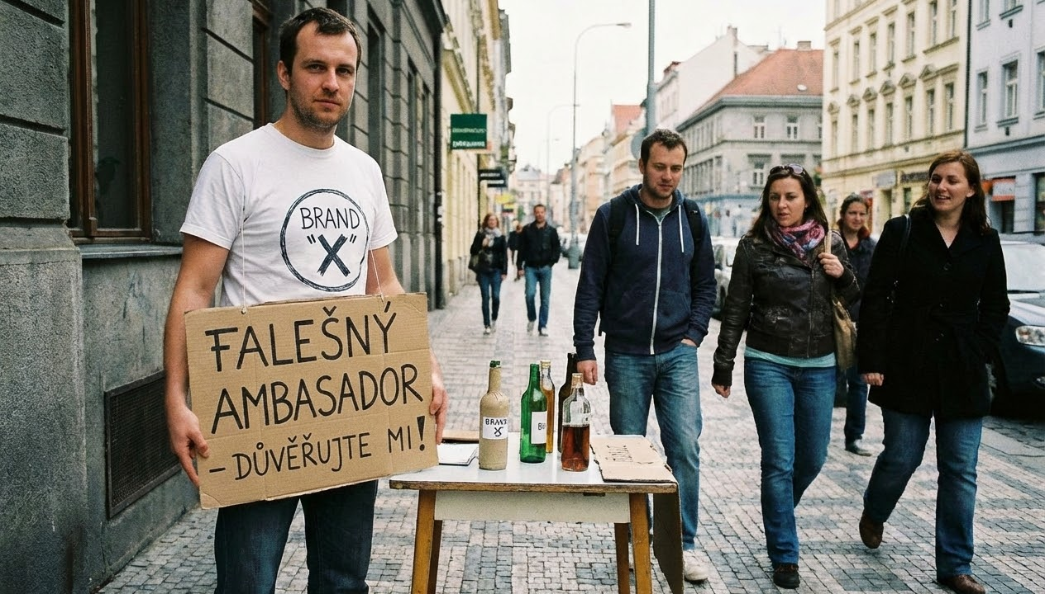
NEJČASTĚJŠÍ INSTAGRAMOVÉ PODVODY
"JSI TO TY VE VIDEU?"
FALEŠNÍ INFLUENCEŘI
BRAND AMBASSADOR
Odkaz vede na falešné přihlášení. Cílem je ukrást tvůj účet.
"Pošli 1000 Kč, vrátím ti 10 000 Kč." Nikdy to nefunguje.
Nabídka spolupráce, ale musíš zaplatit "poštovné" za produkt zdarma.

Slide 10
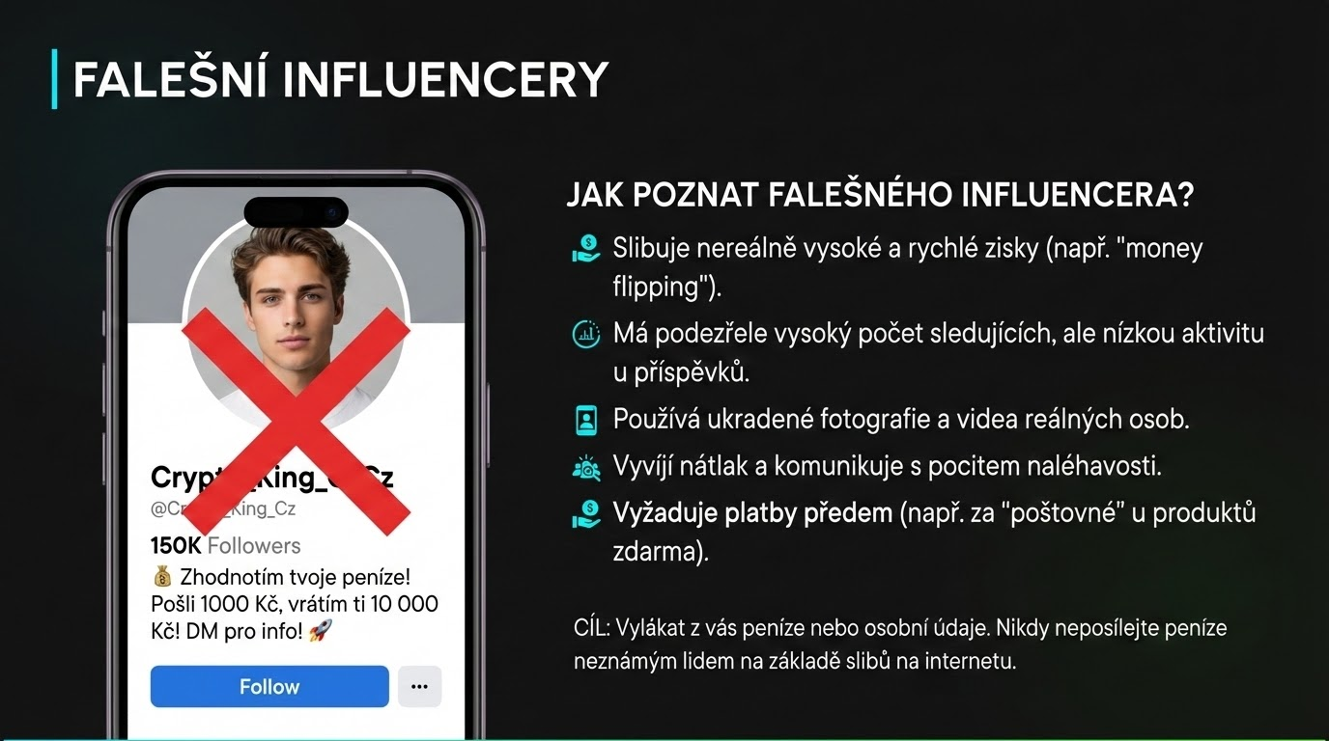

Slide 11




ANATOMIE ÚTOKU
PHISHING
KLIKNUTÍ
MALWARE
KRÁDEŽ
Přichází e-mail s "důležitou" výzvou.
Uživatel klikne na odkaz nebo stáhne přílohu.
Do zařízení se instaluje vir/keylogger.
Data jsou odeslána útočníkovi.

Slide 12


CHECKLIST BEZPEČNÉHO SURFAŘE
Mám soukromý profil na sociálních sítích.
Nepřijímám žádosti o přátelství od cizích lidí.
Používám správce hesel a unikátní hesla.
Mám zapnuté 2FA všude, kde to jde.
Pravidelně aktualizuji telefon i počítač.

Slide 13
?
OTÁZKY A ODPOVĚDI
Díky za pozornost & Stay Safe!

